Slide 1
2주차
운영체제 과제
20234014 컴퓨터 공학과 이은정

Slide 2
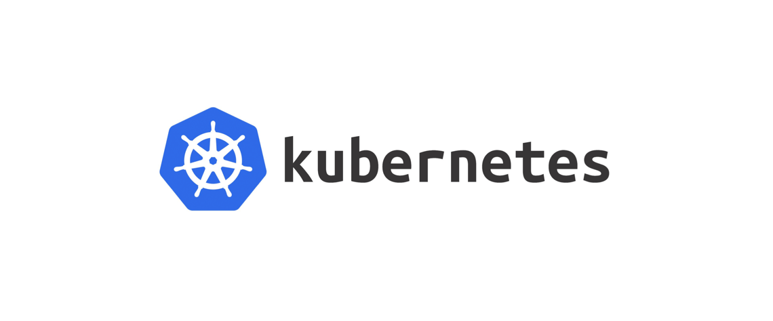
1-0. 쿠버네티스
컨테이너화된 애플리케이션을 배포, 관리, 확장하는 데 필요한 대부분의 수동 프로세스를 자동화하는 오픈소스 컨테이너
오케스트레이션 플랫폼
* 2014년 구글에 의해 최초 공개된 이후 클라우드 네이티브 컴퓨팅 재단(CNCF)
프로젝트로 편입되어 널리 활용되고 있는 중

Slide 3
1-0. 쿠버네티스
클라우드 환경에서 컨테이너화된 워크로드와 서비스를 관리하기 위한 이식성 높고 확장 가능한 플랫폼
선언적 구성과 자동화 기능 보유
다양한 클라우드 공급업체 및 도구와 연동이 용이하며,
쿠버네티스 관련 서비스와 지원도 폭넓게 제공
핵심 설계 3원칙에 따라 구성해야 함
  보안성: 최신 보안 사례 수용
  사용자 친화성: 간단한 명령어로 작동
  확장 가능성: 구성 파일을 통해 사용자 정의

Slide 4
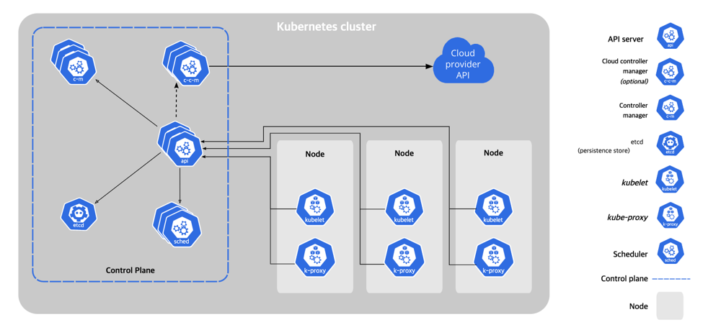
1-1. 쿠버네티스 작동 원리
컨트롤 프레인 :
클러스터 상태 관리
Cloud 연동 API
노드:
kubelet, kube-proxy등
여러 pod가 배포되어 동작

Slide 5
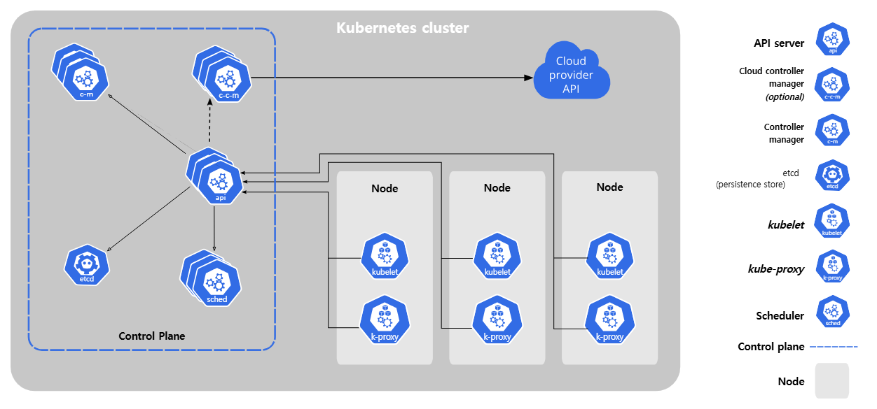
1-1. 쿠버네티스 작동 원리
클러스터: 하나 이상의 마스터 노드(컨트롤 플레인),
다수의 워커 노드로 구성된 클러스터 구조로서 동작
마스터 노드: 각 클러스터의 적절한 상태를 유지
→스케줄링 및 조정 업무
워커 노드: 컨테이너된 애플리케이션 실행
클러스터: 회색 부분

Slide 6
1-1. 쿠버네티스 작동 원리
컨트롤 플레인: 클러스터 제어를 위한 중앙 구성요소 모음
API 서버, etcd, 스케줄러, 컨트롤러 매니저
등을 컴포넌트로 가짐
클러스터 상태 파악 및 스케줄링을 통해
파드가 정상적인 리소스로 실행되도록 함
* etcd(클러스터 상태를 저장하는 분산 키-값 저장소)
* 스케줄러(파드를 스케줄링)
* 컨트롤러 매니저(노드/파드 상태 모니터링 및 복구)
컨트롤 플레인: 파란 박스

Slide 7
1-1. 쿠버네티스 작동 원리
노드: 실제 작업이 수행되는 머신(VM-Virtual Machine)
kublet이라는 에이전트를 통해 실행
→파드가 컨테이너 상태로 동작하도록 관리
→컨테이너 생성 종료
kube-proxy를 통해 네트워크 트래픽 처리
한 클러스터는 다수의 노드로 구성됨->가용성 UP
노드: 회색 박스

Slide 8
1-1. 쿠버네티스 작동 원리
파드: 쿠버네티스에서 배포의 최소 단위
* 하나 이상의 컨테이너와 스토리지/네트워 등을 포함
한 파드 내의 컨테이너들은 네트워크와 스토리지
자원을 공유
상태 유지를 위해 파드 스케줄링
파드: 노드 구성 요소들(표시x)

Slide 9
1-2. 쿠버네티스 장점
쿠버네티스의 장점은 크게 5종류로 나눌 수 있다.
1
자동화 된 운영 | 배포, 업데이트, 확장, 복구 자동화 → 시간 절약
2
높은 확장성 | 오토스케일링 → 소스 자동 스케줄링
3
이식성 | 클러스터를 통해 환경에 구애받지 않고 동작
4
일관성 및 효율성| 컨테이너를 통해 어플리케이션 종속성을
표준화된 방식으로 패키징,
→개발 환경과 프로덕션 환경 간 일관된 배포 가능
3
자동 복구 및 고가용성| 자체 수정 기능→오류 발생시 파드 자동 조절

Slide 10
1-2. 쿠버네티스 사용 예
쿠버네티스를 사용한 실제 예시는 다음과 같다.
서버 최적화, 데이터 추적 시, 서버 안정화를 위해
쿠버네티스를 사용하는 경향을 보이고 있다.
금융 분야
Capital One| 실시간 거래 처리 및 사기 탐지 시스템에서
금융 데이터 추적을 위해 컨테이너 확장 기능 도입
웹 서비스
Tinder | 글로벌 이용자를 감당하기 위해 트래픽 급증에 대한 서버
과부하를 예방하고자 쿠버네티스의 스케일링 사용
전자상거래
Adidas | 글로벌 트래픽을 감당하기 위해 웹 서버 최적화 목적
쿠버네티스를 사용
대규모 플랫폼
JD.com | OpenStack에서 쿠버네티스로 운영을 전환하여
3억명 이상의 사용자를 감당하기 위해 쿠버네티스 사용

Slide 11
출처
Red Hat: https://www.redhat.com/ko/topics/containers/what-is-kubernetes
Kubernetes Case Study: https://kubernetes.io/case-studies/capital-one/#:~:text=The%20team%20set%20out%20to,the%20cluster%20from%20base%20AMIs

